Slide 1
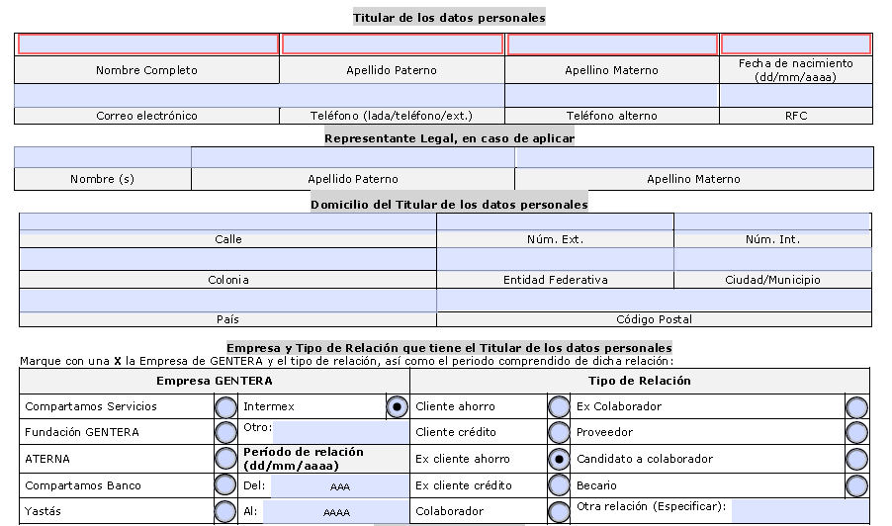
Guía de llenado
Registra el nombre completo del titular tal y como aparece en la identificación oficial
DD/MM/AAAA
Identifica los medios de comunicación del titular
XXXX000000
En caso de requerir algún representante legal Registra el nombre completo.
Escribe la dirección completa del titular
Idéntica con que empresa de GENTERA se tiene la relación y las fechas en que se inicio la relación
Idéntica el tipo de relación que se mantiene con las empresas de GENTERA

Slide 2
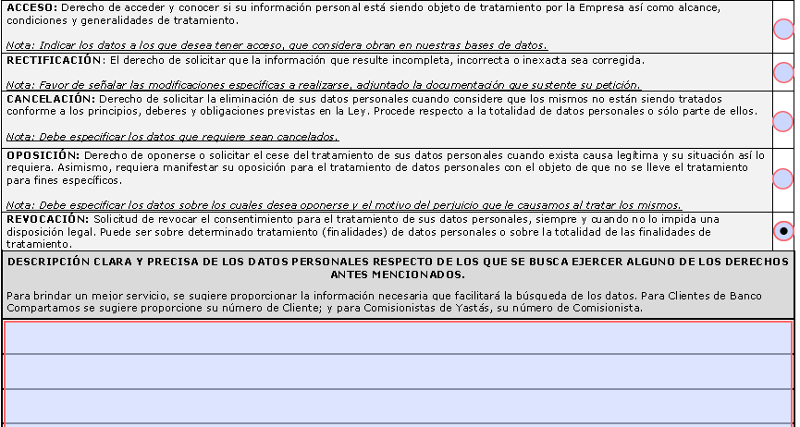
Indica el tipo de derecho que desea ejercer
Da una breve descripción sobre el tipo de derecho que deseas ejercer, mientras mas claro sea, podremos proporcionarte una mejor claridad sobre la solución

Slide 3
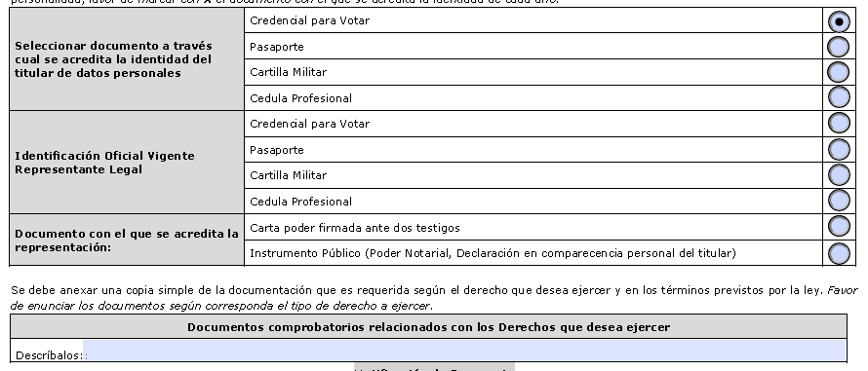
Identifica la documentación que será proporcionada para acreditar al titular y al representante legal
Identifica la documentación que será proporcionada de acuerdo al tipo de derecho que se va a Ejercer

Slide 4
Indica la forma en la cual deseas que la respuesta sea entregada
Nombre completo y firma tal cual aparece en la identificación oficial

